Slide 1
Papers:
02 The Problem with Dates por Kristin A. Briney

Slide 2

02 The Problem with Dates por Kristin A. Briney

Slide 3
Dates
This standard provides needed consistency in date formatting, allows for inclusion of several types of date-time information, and can sort dates chronologically.
As regular advocates for standardization in research data, data librarians must adopt ISO 8601 and push for its use as a data management best practice.

Slide 4
Dates also represent a significant hurdle in data cleaning
due to inconsistent and culturally specific formatting. For example, depending on where you
are in the world, “9/1/91” can represent either September 1, 1991 or January 9, 1991. The
same date may also be written “Sept 1, 1991,” “01-09-1991,” “1.Sep.1991,” etc. Normalizing
dates is an annoyance, yet not an uncommon issue when working with research data.

Slide 5
ISO 8601
ISO 8601 was first developed in 1988, bringing together several
existing ISO standards for date and time. It is currently in its third edition, dating from 2004,
with updates expected in the near future. Other ISO 8601-based date and time standards
exist, such as the W3 Note on Date and Time Formats (Wolf and Wicksteed 2018) and
RF3339 (Internet Engineering Task Force 2002), with more non-ISO 8601 standards within
specific cultures and software tools.

Slide 6
Formats
A few other useful formats under the ISO 8601 umbrella include:
Year and month: YYYY-MM (e.g. 1991-09)
Year: YYYY (e.g. 1991)
Date and time: YYYY-MM-DDTHH:MM:SS (e.g. 1991-09-01T11:00:00)
Year and week: YYYY-Www (e.g. 1991-W35)
Year, week, and day: YYYY-Www-D (e.g. 1991-W35-7)
Year and ordinal day: YYYY-DDD (e.g. 1991-244)

Slide 7
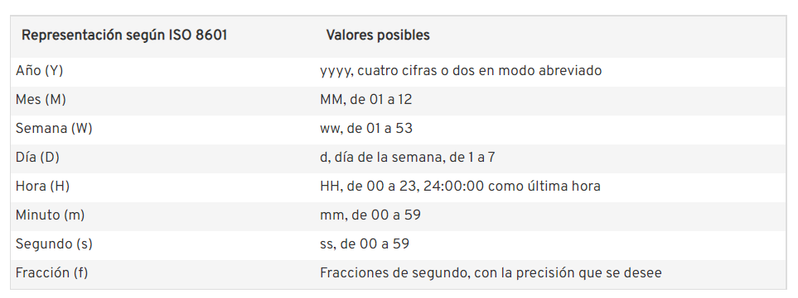
Formats

Slide 8
Metadatos
Las fechas en los metadatos son otro uso importante de ISO 8601. En muchos casos, estas fechas actúan como fechas que aparecen en un conjunto de datos caso digno de mayor consideración: fechas en nombres de archivos. ISO 8601 y los nombres de archivo coinciden hecho en el cielo. La razón de esto es que las fechas con formato 8601 se ordenan cronológicamente. En combinación con un esquema de nombres de archivo consistente, hace que los archivos estén maravillosamente organizados.
Un ejemplo útil está en los nombres de archivo de las notas de la reunión, como "Reunión_2018-10-31.docx".
Dado un grupo completo de tales archivos, es simple ordenar y escanear documentos para encontrar lo que uno necesita.

Slide 9
Cons
Si bien ISO 8601 tiene muchos usos dentro de la gestión de datos de investigación, no es perfecto. Una
El problema es que ISO 8601 se basa en el calendario gregoriano occidental, que no se usa en todos
países. Además, mientras que el estándar teóricamente puede manejar BCE (Before the Common
Era) fechas, no es un formato ideal para esta información. Además, pocas personas están familiarizadas con
ISO 8601, lo que puede dar lugar a confusión de fechas. Esto se ve agravado por el hecho de que algunos
Las fechas con formato 8601 son menos legibles para los humanos.

